Slide 1

TOÁN 1

Slide 2
PHÉP CỘNG, PHÉP TRỪ
TRONG PHẠM VI 100
Chủ đề 3
Bài 10
PHÉP CỘNG TRONG PHẠM VI 10
Sách Toán_trang 56

Slide 3


Slide 4
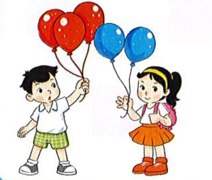
Gộp lại thì bằng mấy?
a)
Gộp 3 quả bóng và 2 quả bóng được mấy quả bóng?
3
1
2
4
5
3 quả bóng và 2 quả bóng được 5 quả bóng.
“Gộp lại” nghĩa là ta
thực hiện phép cộng.

Slide 5

+

Slide 6


Gộp lại thì bằng mấy?
a)
Gộp 3 quả bóng và 2 quả bóng được mấy quả bóng?
3
1
2
4
5
5
3 + 2 = ?
Ba cộng hai bằng năm.
3 quả bóng và 2 quả bóng được 5 quả bóng.

Slide 7
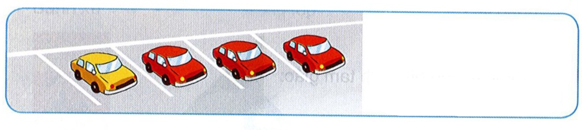
b)
1 + 3 = ?
4
Một cộng ba bằng bốn.

Slide 8


Slide 9




1
Số
?
1 + 1 =
2 + 1 =
a)
?
b)
?
2
3
3 + 1 =
1 + 4 =
?
?
c)
4
d)
5

Slide 10


2
Số
?
a)
+ =
?
?
2
2
4
b)
+ =
?
?
4
1
5

Slide 11
3
Số
a)
5
3
4
2
3
1
2
2
2
2 + 3 =
1 + 2 =
2 + 2 =
?
?
?
5
3
4
?
?
?
b)
2
4
3
1
1
3
1
2
1
1 + 1 =
3 + 1 =
2 + 1 =
?
?
?
2
4
3

Slide 12


Slide 13

Củng cố - Dặn dò

